Slide 1
Chapitre 1. introduction
1. Définitions:
Le mot « système » en grec est « systema » qui signifie « ensemble organisé ».
En général un système est un ensemble d’éléments en interaction, organisé en fonction d’un but.
2. Les familles de systèmes techniques:
Les objets techniques se situent dans des systèmes que l'on classe en 3 familles, selon les énergies utilisées.
2.1. Systèmes élémentaires:
Ce sont des systèmes où l'homme fournit toute l'énergie de commande (avec son cerveau) et de puissance (avec ses muscles).
Exemples : tournevis, ballon.

Slide 2
2.2. Systèmes mécanisés:
Ce sont des systèmes où l'homme fournit seulement l'énergie de commande. La puissance venant d'actionneurs, est fournie par de l'énergie extérieure au système.
Exemples : palan électrique, cric hydraulique.
2.3. Systèmes automatisés:
Ce sont des systèmes possédant une commande interne où l'homme a mémorisé son savoir faire pour pouvoir être extérieur au système et avoir un rôle de superviseur par rapport à lui. La puissance venant d'actionneurs, est fournie par de l'énergie extérieure au système.
Exemples : ascenseur, machine à laver le linge.

Slide 3
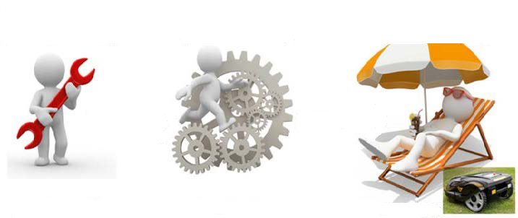
Travail artisanal
Travail mécanisé
Travail automatisé
Figure 1
Donc on peut définir un système automatisé de plusieurs façons:

Slide 4
Un système est dit automatisé s'il exécute toujours d’une façon autonome le même cycle de travail après avoir reçu les consignes d'un opérateur.
Un système automatisé est un système réalisant des opérations et pour lequel l'homme n'intervient que dans la programmation du système et dans son réglage.
3. Un automatisme: est généralement conçu pour commander une machine ou un groupe de machines
4. Automatique: c'est l'ensemble de théories et de techniques pour la prise de décision et la commande des systèmes.
L'automatique est ainsi la discipline scientifique permettant de caractériser les systèmes automatisés et de choisir/concevoir/réaliser la commande des systèmes. Les systèmes de commande s'inspirent le plus souvent de l'homme.

Slide 5
5. Approche globale d’un système de production
Un système de production est un ensemble de moyens humains et matériels qui interagissent sur des produits manufacturés ou non, dans le but de leur apporter et augmenter une valeur ajoutée à un ensemble de matières d'oeuvre dans un environnement ou contexte donné
5.1 Matières d’œuvre:
Une matière d’œuvre peut se présenter sous plusieurs formes:
5.1.1. Un produit : c'est-à-dire de la matière, à l'état solide, liquide ou gazeux, et sous une forme plus ou moins transformée :
- des objets techniques : lingot, roulement, moteur, véhicule...

Slide 6
- des produits chimiques : pétrole, éthylène, matière plastique...
- des produits textiles : fibre, tissu, vêtement...
- des produits électroniques : transistor, puce, microprocesseur, automate programmable...
5.1.2. Energie :
- sous forme : électrique, thermique, hydraulique...
- qu'il faut : produire, stocker, transporter, convertir, utiliser
5.1.3. Information :
- sous forme écrite, physique, audiovisuelle...
- qu'il faut : produire, stocker, transmettre, communiquer, décoder, utiliser

Slide 7
5.1.4. Êtres humains :
- pris individuellement ou collectivement
- qu'il faut : former, informer, soigner, transporter, Servir...
6. Objectifs de l’automatisation des productions
L'automatisation permet d'apporter des éléments supplémentaires à la valeur ajoutée par le système. Ces éléments sont exprimables en termes d'objectifs par:
Accroître la productivité du système.
Une meilleure rentabilité,
Une meilleure compétitivité.
Améliorer la flexibilité de production ;
Améliorer la qualité du produit
Adaptation à des environnements défavorables pour l'homme (milieu salin, spatial, nucléaire...), adaptation à des tâches physiques ou intellectuelles pénibles

Slide 8
Pour l'homme (manipulation de lourdes charges, tâches répétitives parallélisées...),
Augmenter la sécurité, etc...
7. Domaines d’application des systèmes automatisés :
l'automatisation a envahi la plupart des domaines de l'activité humaine.
Le domaine industriel,
Le domaine agricole,
Le domaine spatiale,
Le domaine aéronautique,
Le domotique, automobile, sécurité,
la vie quotidienne…

Slide 9
Quelques exemples de systèmes automatisés:
La barrière de parking
Distributeur de boissons
GPS
Les feux de carrefour
Robot
Le distributeur
de billets
Figure 2

